Slide 1

第7章
无线网络和网络安全
（课外自学）

Slide 2
学习目的
学习无线网络的基本原理
学习网络安全的相关概念
安全相关概念
网络安全技术
无线
移动

Slide 3
01
无线链路和网络特征
05
什么是网络安全
02
WiFi（802.11无线LAN）
06
密码学基础技术
03
蜂窝因特网接入
07
常见网络安全应用技术
04
移动管理
08
无线局域网的安全

Slide 4
01
无线链路和网络特征

Slide 5
背景
无线电话用户的数量超过了有线电话用户的数量!(5:1)
计算机网络: 笔记本电脑、手机——希望任何时间连接因特网访问
两个重要的(但不同的)挑战
  经无线链路通信
  处理移动用户改变与网络连接点

Slide 6






















无线网络的要素
无线主机
笔记本电脑、手机
运行应用程序
可以是固定的 (非移动的) 或移动的
  无线并不总意味着移动
网络基础设施

Slide 7

无线网络的要素
基站
通常与有线网络连接
中继 – 负责在它的”区域“的有线网络和无线主机之间发送分组
  如蜂窝塔， 802.11 接入点
网络基础设施

Slide 8
无线网络的要素
无线链路
通常用于连接移动用户到基站
也用作主干链路
多个接入协议协调链路接入
数据速率，传输距离多种多样
网络基础设施

Slide 9
部分无线链路标准的特性
1300
802.11 ac
450
802.11n
54
802.11a,g
802.11a,g point-to-point
5-11
802.11b
4G: LTWE WIMAX
4
3G: UMTS/WCDMA-HSPDA, CDMA2000-1xEVDO
Data rate (Mbps)
1
802.15
.384
2.5G: UMTS/WCDMA, CDMA2000
.056
2G: IS-95, CDMA, GSM
室内
10-30m
室外
50-200m
中距离室外
200m – 4 Km
远距离室外
5Km – 20 Km

Slide 10
无线网络的要素
基础设施模式
基站连接移动用户到有线网络
切换: 移动用户改变与有线网络连接的基站
网络基础设施

Slide 11


无线网络的要素
自组织(ad hoc)模式
无基站
在链路覆盖的范围内节点仅能传输到另外的节点
节点将它们组织成为一个网络：在它们自己中选路

Slide 12
无线链路的特征
不同于有线链路….
  衰减的信号强度：当无线电信号传播通过物质时，信号削弱(路径损失)
  来自其他源的干扰: 标准的无线网络频率 (如2.4 GHz)由其他设备共享 (如电话); 设备(发动机) 干扰
  多径传播: 无线电信号反射离开物体，以稍微不同的时间到达目的地
…. 使得通信跨越 (甚至点对点)无线链路 非常“困难”

Slide 13

无线链路的特征
多个无线发送方和接收方产生另外的问题 (不同于多路访问):
A
B
C
C
A’s signal
strength
C’s signal
strength
B
A
隐终端问题
B, A 彼此听到
B, C彼此听到
A, C彼此不能听到
意味着A, C不知道它们在B的干扰
信号衰退:
B, A彼此听到
B, C彼此听到
A, C 不能听到在B的干扰

Slide 14
码分多址(CDMA)
用于几种无线广播信道中(蜂窝, 卫星等)标准
独特的”编码“分配给每个用户; 即编码集合分割
所有用户共享相同频率，但每个用户具有自己的”码片速率 “序列 (即编码)以对数据编码
编码信号 = (原始数据) X (码片速率序列 )
解码: 编码的信号和码片速率序列 的内积
允许多个用户”共存“并以最小的干扰同时传输 (如果编码是 “正交的”)

Slide 15
02
WiFi(802.11无线LAN)

Slide 16
IEEE 802.11 无线 LAN
802.11b
  2.4-5 GHz无执照无线电频谱
  最高速率 11 Mbps
  在物理层直接序列扩频 (DSSS)，所有主机使用相同的码片速率序列
802.11a
  5-6 GHz范围
  最高速率 54 Mbps
802.11g
  2.4-5 GHz范围
  最高速率 54 Mbps
802.11n
  2.4-5 GHz范围
  MIMO
  最高速率 450 Mbps
802.11ac
  5 GHz范围
  MIMO
  高达1300 Mbps
对多路访问都使用CSMA/CA
都具有基站和自组织版本

Slide 17





802.11 LAN 体系结构
无线主机使用基站通信
  基站 = 接入点 (AP)
基本服务集 (BSS) (又称为 “单元”)在基础设施模式中包含:
  无线主机
  接入点(AP): 基站
  自组织模式: 仅有主机
Internet
hub, switch
or router
BSS 1
BSS 2

Slide 18
802.11：信道与关联
802.11b: 2.4GHz-2.485GHz频谱划分为11个不同的频率 的信道
  AP管理为AP选择频率
  可能干扰：信道能够与临近AP选择相同的信道!
主机: 必须与AP关联
  扫描信道，监听包括该AP的SSID和MAC地址的信标帧
  选择AP去关联
  可能执行鉴别 [第8章]
  通常运行DHCP以得到在AP子网中的IP地址
Notes:
请学生下载netstumbler，wirelessmon,
Aircrack-ng, Xirrus Wi-Fi Inspector, 或者wifi测评大师, wifi service 之类的APP，实际操作
SSID是Service Set Identifier的缩写，意思是：服务集标识。SSID技术可以将一个无线局域网分为几个需要不同身份验证的子网络，每一个子网络都需要独立的身份验证，只有通过身份验证的用户才可以进入相应的子网络，防止未被授权的用户进入本网络。
dBm是一个表示功率自绝对值的值，是以1mw为0dbm，公式dbm=10×lg(毫瓦数/1)。
一般来信号强度在-30~-120之间。
-35已经很强了，基本上没什么衰减，非常好的网络连接了。
正常信号强度应该是-40 dbm ~ -85 dbm之间。
小于 -90 dbm 就很差了，几乎没法连接。

Slide 19
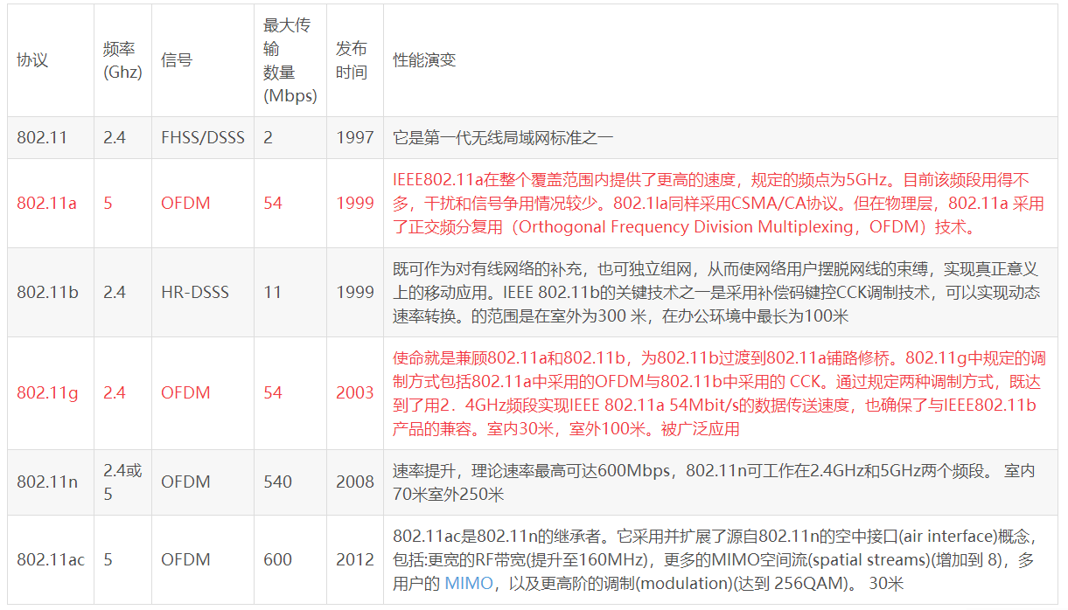
802.11：信道与关联
Notes:
802.11b和802.11g工作在同一频段上，g能够兼容b，也就是说支持g的网卡都能支持b。
802.11n协议为双频工作模式（包含2.4GHz和5GHz两个工作频段）。这样11n保障了与以往的802.11a b, g标准兼容。
新一代wifi标准802.11 ac是从802.11 n上发展而来的，有着比802.11 n更高的速度。
现在市面是说的双频路由器即支持2.4G和5G的路由器。
为什么要用5G？
2.4GHz无线技术是一种短距离无线线传输技术，并且它是一种全世界公开通用使用的无线频段。并且使用这个频段不会受到限制，全球各种无线产品均可以使用这个频段。正是由于这种特性，目前大部分无线路由器等无线产品都在这个频段上工作。它的整体频宽由于其它无线频段，使得整体数据传输速率得到了提高，并且它的传输距离较远。随着技术的发展，各厂商可以将2.4GHz的无线产品制作的更加小巧，并且减少耗电。
说到干扰问题，无线网络这条信息高速公路已经变得拥挤不堪。在2.4GHz频段下工作的互相不干扰的信道只有3个，“堵车”现象非常的严重，让人非常头疼。而在5GHz频段，工作的互不干扰信道则有22个，大大超过了2.4GHz的互不干扰信道数量。
相比于11n无线技术，11ac的每个通道的工作频宽20/40MHz提高到了80/160MHz,这样一来就大大提高了无线网络的传输速率。而特别值得一提的是，802.11ac还支持MU-MIMO，也就是多用户（multi-user）MIMO。802.11n技术支持的MIMO只能是单用户MIMO，即无论是3条流还是2条流，AP和所有STA之间都只能用3条流或者2条流通信。而如果支持了MU-MIMO，那么意味着一个3条流AP可以同时和3个STA分别以1条流的方式通信，而且不会彼此干扰。这将大幅提高多用户同时接入AP时的吞吐性能。

Slide 20




802.11：多路访问
避免碰撞: 2⁺ 节点同时传输
802.11: CSMA – 在传输前感知
  不与其他节点正在进行的碰撞
802.11: 无碰撞检测!
  当传输时由于接收的信号变弱(衰退)，难以接收(感知碰撞)
  在任何场合不能感知所有碰撞：隐终端，衰退
  目标: 避免碰撞: CSMA/C(ollision)A(voidance)
A
B
C
C
B
A’s signal
strength
C’s signal
strength
A
space

Slide 21
IEEE 802.11 MAC协议: CSMA/CA
802.11发送方
1.如果感知信道空闲，则
在DIFS (Distributed Inter-Frame Space)后，传输整个帧 (无碰撞检测)
2.如果感知信道忙，则
  启动随机回退时间
  定时器停止倒计时直到信道空闲
  3.当定时器超时则传输
  4.如果无ACK, 增加随机回退间隔
  5.跳转2
802.11接收方
- 如果帧接收OK
在SIFS后发送ACK (由于隐终端问题，需要ACK)
发送方
接收方
DIFS
data
SIFS
ACK

Slide 22
避免碰撞(续)
思想: 允许发送方“预约”信道，而不是数据帧的随机访问：避免长数据帧的碰撞
发送方首先使用CSMA向BS传输小请求发送 (RTS)分组
  RTS仍可能与其他碰撞(但它们较短)
BS为响应RTS广播允许发送 CTS
RTS为所有站点听到
  发送方传输数据帧
  其他站点推迟传输
使用小预约分组，避免数据帧完全碰撞!
  用于解决隐藏终端问题

Slide 23

碰撞避免: RTS-CTS交换
A
B
AP
RTS(B)
RTS(A)
预约碰撞
RTS(A)
CTS(A)
CTS(A)
DATA (A)
推迟
时间
ACK(A)
ACK(A)

Slide 24
802.11帧: 编址
2
2
6
6
6
2
6
0 - 2312
4
帧控制
持续期
地址
1
地址
2
地址
3
序号控制
地址
4
有效载荷
CRC
地址4: 仅用于自组织模式
地址1:无线主机或接收该帧AP的MAC 地址
地址3: 与AP连接的路由器接口的MAC地址
地址2:无线主机或AP
传输该帧的MAC 地址

Slide 25

802.11:在相同子网中的移动
H1停留在相同的IP子网中: IP 地址能够维持相同
交换机: 哪个AP与H1关联?
  自学习(第6章): 交换机将看到来自H1的帧并 “记住”哪个交换机端口能被用于到达 H1
BBS 1
H1
BBS 2

Slide 26
个人域网络：蓝牙和ZigBee
蓝牙
  小于10 m直径
  替代电缆 (鼠标, 键盘，耳机)
  自组织: 无基础设施
  主/从设备:
    从设备(向主设备)请求发送许可
    主设备同意请求
  802.15: 由蓝牙规格参数演化而来
    2.4-2.5 GHz 无线电波段
    高达 721 kbps
ZigBee *
S
P
P
覆盖半径
M
S
S
P
P
M
主设备
从设备
停用设备 (不活动的)
S
P
蓝牙piconet

Slide 27
03
蜂窝因特网接入

Slide 28

蜂窝网络体系结构的组件
移动交换中心MSC
将cells与广域网相连
管理呼叫建立
处理移动
发射区cell
覆盖地理区域
基站 (BS)类比802.11 AP
移动用户通过BS与网络相连
空中接口: 在移动用户和BS之间的物理和链路层协议
移动用户
交换中心
公共电话网和因特网
移动用户
交换中心
有线网络

Slide 29
蜂窝网: 第一跳
共享移动用户到BS无线电频谱的两种技术
FDMA/TDMA结合: 将频谱划分为频道，再将每个频道划分为时隙
CDMA: 码分多址
时隙
频段

Slide 30
2G(语音)网络架构*
基站系统 (BSS)
MSC
BTS
BSC
G
公共
电话网
网关
MSC
图例
Base transceiver station (BTS)
Base station controller (BSC)
2G时代，移动通信被称为GSM（全球移动通信系统）
Mobile Switching Center (MSC)
Mobile subscribers

Slide 31
3G(语音+数据)网络架构*
无线电
网络控制器
MSC
G
公共
电话网
网关
MSC
G
公共
因特网
关键点: new新的蜂窝数据网络
和已存在的蜂窝语音网络在运
行上是并行的（除了边缘部分）
核心的GSM语音网络未改变
数据网络并行运作
SGSN
GGSN
图例
Serving GPRS Support Node (SGSN)
Gateway GPRS Support Node (GGSN)

Slide 32
3G(语音+数据)网络架构*
无线电
网络控制器
MSC
G
公共
电话网
网关
MSC
G
公共
因特网
SGSN
GGSN
无线电接口
(WCDMA, HSPA)
无线电接入网
Universal Terrestrial Radio
Access Network (UTRAN)
核心网
General Packet Radio Service
(GPRS) Core Network
公共
因特网

Slide 33
3G技术标准*
WCDMA
CDMA2000
TD-SCDMA
Notes:
仅供了解，可讲述下发展历史，不做详细解释。

Slide 34
4G: 长期演进 (LTE, Long Term Evolution)*
MSC
G
公共
电话网
3G
无线电
网络控制器
Gateway
MSC
G
公共
因特网
SGSN
3G和4G网络架构对比
GGSN
4G-LTE
HSS
MME
G
G
公共
因特网
S-GW
P-GW
无线电接入网
Universal Terrestrial Radio
Access Network (UTRAN)
全IP加强分组核
(EPC)

Slide 35
4G和3G的区别*
全IP核心: IP数据报通过核心IP网络在基站和网关之间隧道化传输
不区分数据和语音 – 所有流量和数据都由IP数据报承载
Mobility
Management
Entity (MME)
Home Subscriber
Server(HSS)
(like HLR+VLR)
Serving
Gateway
(S-GW)
Packet data
network
Gateway
(P-GW)
UE
(user element)
eNodeB
(base station)
HSS
MME
control
G
G
公共
因特网
data
S-GW
P-GW
无线电接入网
Universal Terrestrial Radio
Access Network (UTRAN)
全IP加强分组核
(EPC)

Slide 36
4G技术标准*
LTE
LTE-Advanced（分为TD-SCDMA直接进化的TDD和WCDMA直接进化的FDD）
WiMax
HSPA+
WirelessMAN-Advanced
Notes:
仅供了解，可讲述下发展历史，不做详细解释。

Slide 37
04
移动管理
Notes:
本部分主要学习基本概念，对协议过程等不要求。

Slide 38
什么是移动
从网络的角度来看各种程度的移动性:
无移动
高度移动性
用户仅在相同的无线接入网中移动
用户在接入网之间移动，当在网间移动时，关闭连接
用户在接入网之间移动，同时维持进行中的连接

Slide 39
移动: 相关概念
归属网络: 移动用户的永久的“家”
(如 128.119.40/24)
归属代理: 当移动用户在远地，代表它执行移动功能的实体
广域网
永久地址: 在归属网络中的地址，总能被用于到达移动用户，如 128.119.40.186
通信者

Slide 40
移动: 相关概念
被访网络:移动用户当前驻留的网络 (如 79.129.13/24)
永久地址: 保持不变 (如128.119.40.186)
转交地址: 在被访网络中的地址.(如 79.129.13.2)
广域网
外部代理: 在被访网络 中代表移动用户执行移动功能的实体
通信者: 要与移动用户通信

Slide 41
移动: 方法
让选路处理: 路由器使用通常的选路表交换，通告移动用户在驻留地的节点永久地址
  选路表指示移动用户位于的地方
  对端用户无改变
让端系统处理:
  间接选路: 从通信者到移动用户的通信经过 归属代理, 然后向远地转发
  直接选路: 通信者得到移动用户的外部地址, 直接向移动用户发送

Slide 42
移动: 方法
让选路处理: 路由器使用通常的选路表交换，通告移动用户在驻留地的节点永久地址
  选路表指示移动用户位于的地方
  对端用户无改变
让端系统处理:
  间接选路: 从通信者到移动用户的通信经过 归属代理, 然后向远地转发
  直接选路: 通信者得到移动用户的外部地址, 直接向移动用户发送
对数以百万
计移动用户
无扩展性

Slide 43
移动: 注册
归属网络
被访网络
1
2
广域网
当移动用户要进入被访网络时，联系外部代理
外部代理 联系 归属代理 : “此移动用户 现在在我的网络中”
最后的结果:
外部代理知晓了移动用户
归属代理知晓了移动用户的位置

Slide 44
移动节点间的间接路由选择
外部代理接收分组，转发给移动用户
归属代理 截取分组，转发给外部代理
被访网络
归属网络
3
wide area network
2
1
通信者使用移动用户的归属地址来寻址
4
移动用户直接回答 通信者

Slide 45
移动节点间的直接路由选择
外部代理接收分组，转发到 移动用户
通信者 转发到外部代理
被访网络
归属网络
4
wide area network
2
3
通信者请求，接收移动用户的外部地址
1
5
移动用户直接响应 通信者

Slide 46
移动IP
支持移动性的因特网体系结构与协议合称移动IP
目前主要在 RFC 5944中定义
标准的三个部分:
  数据报的间接选路
  代理发现
  对归属代理注册

Slide 47
移动IP: 间接选路
外部代理到移动用户分组
由归属代理向外部代理发送的分组：一个分组在另一个分组中
dest: 128.119.40.186
dest: 79.129.13.2
dest: 128.119.40.186
永久地址: 128.119.40.186
转发地址: 79.129.13.2
dest: 128.119.40.186
由通信者发送的分组

Slide 48
移动IP: 代理发现
代理通告: 外部/归属代理通过广播ICMP报文通告服务 (类型字段 = 9)
0
8
16
24
类型 = 9
编码 = 0
检查和
H,F比特: 归属和/或外部代理
= 9
标准ICMP字段
路由器地址
R比特: 请求注册
type = 16
长度
序号
注册寿命
RBHFMGV
保留
比特
移动代理通告扩展
0或更多的转交地址

Slide 49
移动用户IP: 注册例子
被访网络: 79.129.13/24
归属代理
外部代理
HA: 128.119.40.7
COA: 79.129.13.2
ICMP agent adv.
移动代理
COA:
79.129.1
3.2
MA: 128.119.40.186
….
注册请求.
注册请求
COA:
79.129.13.2
COA:
79.129.13.2
HA: 128.119.40.7
HA: 128.119.40.7
MA: 128.119.40.186
MA: 128.119.40.186
Lifetime: 9999
Lifetime: 9999
identification:714
identification: 714
….
encapsulation format
….
注册回答
时间
HA: 128.119.40.7
注册回答
MA: 128.119.40.186
HA: 128.119.40.7
Lifetime: 4999
MA: 128.119.40.18
Identification: 714
6
encapsulation format
Lifetime: 4999
….
Identification: 714
….

Slide 50
蜂窝网络的移动性
回顾蜂窝网络体系结构的组成 :
通信者
有线公共电话网
MSC
MSC
MSC
MSC
MSC
不同的蜂窝网，由不同提供商运营

Slide 51
处理蜂窝网络中的移动
归属网络: 你注册的蜂窝网络提供商(如中国移动, 中国联通)
  归属位置注册器 (HLR):归属网络中的数据库，包含永久蜂窝电话号，配置信息(服务，参数选择，账单), 有关当前位置的信息(能够位于另一个网络)
被访网络:移动用户当前驻留的网络
  访问者位置注册 (VLR): 对每个在网中的用户具有表项的数据库
  能够是归属网络

Slide 52
处理蜂窝网络中的移动*
需要处理的两个问题
  对移动用户呼叫的路由选择
  切换（handoff）—— 移动设备将其关联从一个基站改变到另一个基站时

Slide 53
无线、移动: 对较高层协议的影响
逻辑上，影响应当最小…
  尽力而为模型维持不变
  TCP和UDP能够(且已经)运行在无线、移动用户上
… 但性能敏感：
  由于比特错的丢包/时延 (对链路层重传的丢包与时延), 和切换
  TCP将丢包解释为拥塞，将不必要地减小拥塞窗口
  对实时流量的时延损伤
  无线链路有限的带宽

Slide 54
05
什么是网络安全

Slide 55



网络中的安全问题
安全问题的由来
  计算机网络的开放性
  信息系统的不完美性
网络通信中面临的问题
  Bob, Alice 要“安全地”通信
  Trudy可能截取、删除、增加报文，还可能攻击服务器/客户端
Alice
信道
数据，控制报文
Bob
数据
发送方
接收方
数据
Trudy

Slide 56
信息安全的属性
信息安全的基本属性有：
  1.机密性(Confidentiality)
  2.完整性(Integrity)
  3.可用性(Availability)
  4.真实性(Validity)
  5.不可否认性(non-repudiation)
“网络安全”就是指采用一切可能的办法和手段，在网络通信和应用中，保证信息的上述“五性”。
CIA
Notes:
机密性：是指信息不泄漏给非授权的个人和实体；
完整性：指信息在存储或传输过程中保持不被修改、不被破坏、不被插入、不延迟、不乱序和不丢失；
可用性：要求包括信息、信息系统和系统服务都可以被授权实体在适合的时间，要求的方式，及时、可靠的访问，甚至是在信息系统部分受损或需要降级使用时，仍能为授权用户提供有效服务；
真实性：能够对用户身份进行鉴别，对信息的来源进行验证；
不可否认性：是保证信息的发送者提供的交付证据和接受者提供的发送者证据一致，使其以后不能否认信息过程，
也称为不可抵赖性，即所有参与者都不可能否认或抵赖曾经完成的操作和承诺。

Slide 57
安全通信所需要的特性
  机密性
  报文完整性
  端点鉴别
  运行安全性

Slide 58
06
密码学基础技术

Slide 59
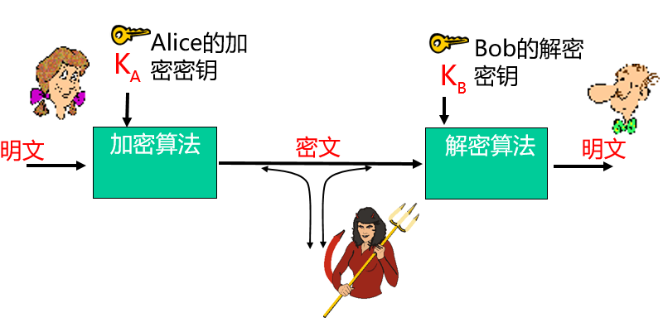
密码学的作用
  为网络安全提供了最基础的工具和技术
    加密算法（加密、散列）
    安全协议
  基本概念
    明文(Plain text)
    密文(Cipher text)
    加密(Encryption)
    解密(Decryption)
    密钥(Key)

Slide 60
密码算法分类
  按照密钥的特点分为:
    对称密钥算法（symmetric cipher)：加密密钥和解密密钥相同
    非对称密钥算法（asymmetric cipher)：加密密钥和解密密钥不相同，从一个很难推出另一个，又称公开密钥算法（public-key cipher) 。
  按照明文的处理方法分为：
    分组密码（block cipher): 将明文分成固定长度的组，用同一密钥和算法对每一块加密，输出也是固定长度的密文。
    流密码（stream cipher): 又称序列密码，每次加密一位或一字节的明文。
Notes:
block cipher一般翻译为分组密码，而不是教材上翻译的“块密码”。

Slide 61
对称密钥算法
  加密密钥和解密密钥相同，或者很容易互推，本质上相同
  其思想产生历史较久（例如：凯撒密码）
  常见的对称密钥算法：DES，3DES，AES
  对称密钥算法的问题：
    需要发送方、接收方都知道共享的秘密密钥，首次如何就密钥取得一致(特别是如果从没有“谋面”) ？
？
加 密
解 密
Notes:
block cipher一般翻译为分组密码，而不是教材上翻译的“块密码”。

Slide 62
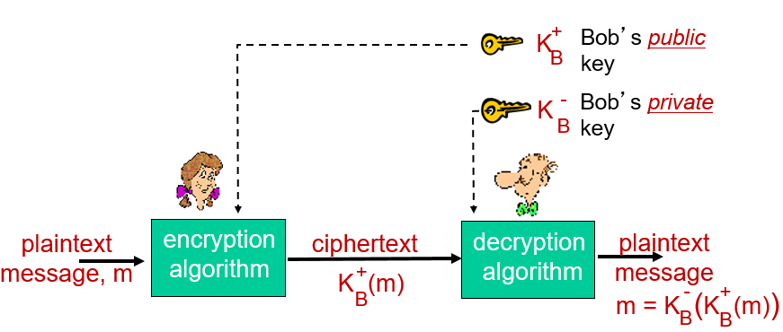
非对称密钥算法
  加密密钥K_{B}⁺和解密密钥K_{B}⁻不相同，很难互推
  K_{B}⁺加密的信息，只有K_{B}⁻能解密， K_{B}⁺自身不能解密， K_{B}⁻加密的亦然
  两个密钥：一个公开，称为公钥；一个用户自己保密，称为私钥
  通信双方，每个人都有自己的公钥/私钥对
  产生于20世纪70年代，是密码学的一次革命

Slide 63
非对称密钥算法
  常见的非对称密钥算法：RSA，椭圆曲线(ECC)，Diffie-Hellman, Elgamal，背包算法
  对称密钥算法的用途：
    密钥分发
    身份鉴别

Slide 64
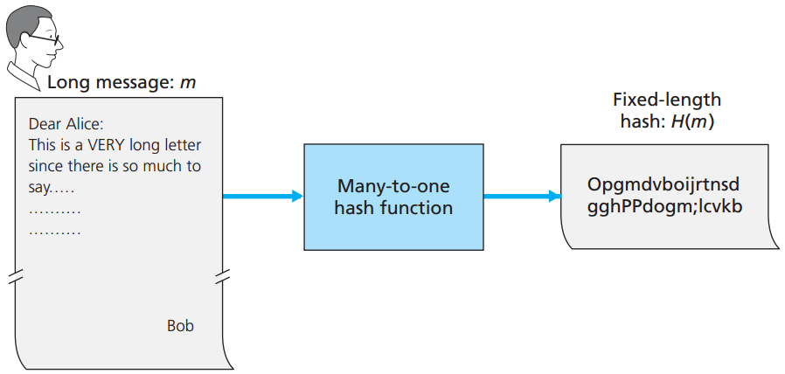
散列函数算法
  原理：
    将任意长度的消息m，映射成固定长度的“散列”值（Hash值），可表示为H(m)
    对于报文x，找到另一个报文y，使得H(x)= H(y)， 在计算上是不可行的，这是其安全性的来源
      “劣质”的散列函数示例：Internet校验和
  常见的散列算法：
    MD5
    SHA家族：SHA1,SHA2,SHA3

Slide 65
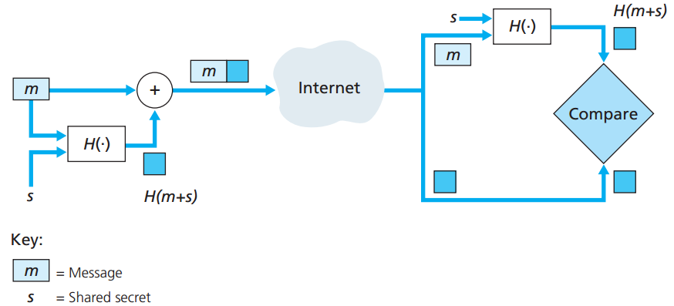
散列函数算法
  散列算法的作用
    解决信息的完整性问题
    ——对任何消息m生成H(m)后，如果m被篡改过，则其散列值也会发生改变（恰好不变的可能性微乎其微），从而可验证m的完整性。
  带鉴别密钥的散列算法
  ——报文鉴别码
    可解决消息传输过程中，被中间人篡改/伪造后，再生成散列值来欺骗接收方的问题
报文鉴别码

Slide 66
密钥算法应用：数字签名
  将密码技术类比于手写签名：
  Bob发送数字签名的文档，确定他是文档拥有者/创建者
  可验证的, 不可伪造的: 接收者(Alice)能够向其他人证明，必定是Bob而不是其他人(包括Alice)签署了文档
  方法：公钥技术+散列技术（真实性+完整性）
    原理：Bob的私钥加密的信息，只有其公钥能解密。因此Bob可以用其私钥来加密消息，达到给消息“签名“的效果。任何人想验证消息是否为Bob所发，就用Bob的公钥尝试解密：成功，说明是Bob发的；失败，则不是。

Slide 67
密钥算法应用：数字签名
对报文m简单的数字签名 :
Bob用他的私钥 K_{B} 对m签名，创建“签名过的”报文 K_{B}(m)
-
-
-
Bob的报文m
-
Bob的私钥
-
K
K
(m)
B
B
Dear Alice
Oh, how I have missed you. I think of you all the time! …(blah blah blah)
Bob
Bob’s message, m, signed (encrypted) with his private key
公钥
加密算法

Slide 68
密钥算法应用：数字签名
假定Alice接收报文m, 数字签名 K_{B}(m)
Alice验证由Bob签名的m，通过对K_{B}(m) 应用 Bob的公钥K_{B} ，则检查K_{B}(K_{B}(m) ) = m.
如果K_{B}(K_{B}(m) ) = m, 无论谁签名了m都必定使用了Bob的密钥
-
+
+
-
+
-
Alice因此验证了：
  Bob签名了m
  不是其他人签名了m
  Bob签名了m而非m’
不可否认:
  Alice能够带着m和签名K_{B}(m)到法庭并证明是Bob对m签了名
-

Slide 69
密钥算法应用：数字签名
数字签名 = 签名的报文摘要（对整个消息做签名过于低效）
Bob发送数字签名的报文 :
Alice验证签名和数字签名报文的完整性 :
长报文
m
H: 散列
函数
加密的报文
摘要
H(m)
-
K_{B}(H(m))
Bob的
私钥
数字签名
(加密)
长报文
m
-
Bob的
公钥
数字签名
(解密)
K
B
+
H: 散列
函数
K
加密的报文
摘要
B
+
-
K_{B}(H(m))
H(m)
H(m)
相等
?

Slide 70
公钥认证与数字证书
数字签名技术使用了公钥认证，即证实一个公钥属于某个特定的实体
尚未解决问题：如何证实Bob的公钥确实是Bob的？
解决办法：由第三方——认证中心（Certification Authority ,CA）来认证。
CA通过数字证书，将公钥和特定的实体E（比如用户、设备、硬件、软件等等）绑定。

Slide 71
公钥认证与数字证书
实体E将它的公钥向CA注册
  E向CA提供“身份证明”
  CA生成将E与它的公钥绑定的证书
  证书包含了由CA数字签名的E的公钥– CA说“这是 E的公钥”
Bob的
公钥
数字签名
(加密)
+
K
+
B
K
B
CA
私钥
Bob公钥的证书，由CA签名
Bob的
识别信息
-
K
CA

Slide 72
公钥认证与数字证书
当Alice要Bob的公钥时:
  得到Bob的证书(Bob或别处)
  将CA的公钥用于验证Bob的证书, 从证书里得到Bob的公钥
数字签名
(加密)
+
数字签名
(加密)
Bob的
公钥
K
B
+
K
B
CA
公钥
+
K
CA

Slide 73
公钥认证与数字证书
数字证书包含版本号、序列号、CA名称、有效时间、证书拥有者名称、证书拥有者公钥、CA签名等字段
CA和数字证书的国际标准：ITU-X.509
CA链 *
Notes:
CA链：CA1由CA2来认证，CA2由CA3来认证，……，如此类推下去，最顶层的CA被称为root CA（根CA）。如果某实体要采用此CA体系，就必须无条件信任root CA，否则就别用。
如今主流的操作系统都可以自建证书服务器，颁发数字证书，甚至自己从root开始建立一个证书体系，但是否有人用，另当别论☺。从科技和社会的发展来看，被广泛信任的root CA的建立，依靠两种方式：一种是市场的力量，比如软件和互联网巨头自建的CA体系，如微软，google等，或者某些第三方专门做认证的机构，如Verisign、RSA实验室、Geotrust等；另一种是依靠政府的公信力，比如我国各地政府、机构都建立过各种各样的CA体系。

Slide 74
安全协议
安全协议是以密码学为基础的消息交换协议，其目的是在网络环境中提供各种安全服务
密码学是网络安全的基础，但网络安全不能单纯依靠安全的密码算法
安全协议是网络安全的一个重要组成部分，我们需要通过安全协议进行实体之间的认证、在实体之间安全地分配密钥或其它各种秘密、确认发送和接收的消息的不可否认性等

Slide 75
安全协议
安全协议示例：端点鉴别协议ap1.0~ap4.0 *
(教材P404-406)——课外自学

Slide 76
07
常见网络安全应用技术

Slide 77
安全电子邮件
需要实现的安全特性：机密性，真实性，完整性
PGP——因特网电子邮件安全方案，事实上的标准
  使用前面所述的对称密钥密码学, 公钥密码学, 散列函数, 和数字签名
  提供安全性，发送方鉴别, 完整性
  发明者 Phil Zimmerman被联邦调查局调查3年

Slide 78
安全套接字层(Secure Sockets Layer , SSL)
SSL是网景公司（Netscape）于上个世纪90年代设计的主要用于Web的安全传输协议。IETF 将SSL作了标准化，即并将其称为TLS（Transport Layer Security）。

Slide 79
安全套接字层(Secure Sockets Layer , SSL)
使用SSL服务为任何基于TCP的应用程序提供运输层安全性
用于Web浏览器和电子商务服务器之间(https)
安全性服务:
  服务器鉴别
  数据加密
  客户机鉴别 (选项)
服务器鉴别：
  SSL使能的浏览器包括用于可信CA的公钥
  浏览器请求服务器证书，由可信CA发行
  浏览器使用CA的公钥，从证书中提取服务器的公钥
检查你浏览器的安全性菜单，观察它的可信CA

Slide 80
安全套接字层(Secure Sockets Layer , SSL)
加密的SSL会话:
浏览器生成对称的会话密钥, 用服务器的公钥加密它，并向服务器发送加密的密钥
使用私钥，服务器解密会话密钥
浏览器、服务器知道会话密钥
  所有向TCP套接字发送的数据(由客户机或服务器) ，都用会话密钥加密
SSL能被用于非Web应用程序，如 IMAP
客户机鉴别使用用客户机证书完成

Slide 81
IPsec: 网络层安全性
网络层安全性
  发送实体将IP数据报中的数据加密，如TCP和UDP报文段，ICMP和SNMP报文等
  所有从一个实体传递到另个一实体的数据（web页面、email、P2P文件、TCP SYN包）等都被隐藏起来了
  提供了“地毯式的覆盖”

Slide 82
IPsec: 网络层安全性
IPsec是运行在网络层的一组安全协议的集合
实现的功能：机密性，数据完整性，源鉴别
两个基本协议:
  鉴别首部(AH)协议：提供数据完整性，源鉴别服务
  封装安全性载荷(ESP) 协议：提供机密性，数据完整性，源鉴别服务

Slide 83
VPN（virtual private network,虚拟专用网）
VPN 是一个建立在公网上的虚拟网络，它能为内部网的数据和 IP 信息传输提供一个安全的通信通道
通过互联网建立一个临时的、安全的连接，是一条穿过公用网络到企业内部网的安全、稳定的通信隧道
是对企业内部网的扩展
可以帮助远程用户、公司分支机构、商业伙伴及供应商同公司的内部网建立可信的安全连接，并保证数据的安全传输

Slide 84
VPN（virtual private network,虚拟专用网）
VPN的分类
  基于第二层隧道协议（PPTP、L2TP）的VPN
  基于IPsec的VPN
  基于SSL的VPN

Slide 85


基于IPsec的VPN实现原理图
laptop
w/ IPsec
公共因特网
IP
header
IPsec
header
Secure
payload
salesperson
in hotel
IP
header
IPsec
header
Secure
payload
IP
header
IPsec
header
Secure
payload
router w/
IPv4 and IPsec
router w/
IPv4 and IPsec
IP
header
payload
IP
header
payload
branch office
headquarters

Slide 86


防火墙
将组织的内部网与更大的因特网相隔离，允许某些分组通过，阻止另一些
被管理网络
公共因特网
trusted “good guys”
untrusted “bad guys”
防火墙

Slide 87
机构网络举例——常见部署形式
Transaction
The Internet
私有网络
公网
Demilitarized
Zone (DMZ)
DNS
Mail
WWW

Slide 88
防火墙：理由
防止拒绝服务攻击:
  SYN洪泛: 攻击者创建了许多伪造的TCP连接，对“真实的”连接则没有资源可用
防止非法的修改/访问内部数据.
  如，攻击者用一些别的东西代替CIA主页
仅允许授权的访问进行内部网络(鉴别的用户/主机集合)
三类防火墙:
  传统无状态分组过滤
  有状态过滤
  应用程序网关

Slide 89
防火墙：过滤规则
过滤规则是组织安全策略的具体实现。防火墙的配置就是由设置各种过滤规则来实现。
Policy | Firewall Setting
No outside Web access. | Drop all outgoing packets to any IP address, port 80
No incoming TCP connections, except those for institution’s public Web server only. | Drop all incoming TCP SYN packets to any IP except 130.207.244.203, port 80
Prevent Web-radios from eating up the available bandwidth. | Drop all incoming UDP packets - except DNS and router broadcasts.
Prevent your network from being used for a smurf DoS attack. | Drop all ICMP packets going to a “broadcast” address (e.g. 130.207.255.255).
Prevent your network from being tracerouted | Drop all outgoing ICMP TTL expired traffic
某无状态分组过滤
防火墙规则设置示例

Slide 90
防火墙：访问控制列表(Access Control Lists, ACL)
ACL: 是规则的实现，对于进入网络的包，ACL中的各条规则从上到下逐条进行应用。
规则是个(动作，条件)二元组，类似于OpenFlow的转发
action | source address | dest address | protocol | source port | dest port | flag bit
allow | 222.22/16 | outside of 222.22/16 | TCP | > 1023 | 80 | any
allow | outside of 222.22/16 | 222.22/16 | TCP | 80 | > 1023 | ACK
allow | 222.22/16 | outside of 222.22/16 | UDP | > 1023 | 53 | ---
allow | outside of 222.22/16 | 222.22/16 | UDP | 53 | > 1023 | ----
deny | all | all | all | all | all | all
某ACL示例

Slide 91
防火墙：局限性
IP哄骗: 路由器不能知道是否数据“真实地”来自所宣称的源
如果多个应用程序需要特殊处理，每个都有自己的应用网关
客户机软件必须知道如何与网关联系
  如必须在Web浏览器中设置IP地址
过滤器对UDP通常使用全部或全无策略
折衷: 与外界通信的程序，安全性水平
许多高度保护的站点仍遭受攻击

Slide 92
入侵检测系统（Intrusion detection system, IDS）
当观测到潜在恶意流量时能产生告警的设备，称为入侵检测系统。
能过滤可疑流量的，称为入侵防止系统（Intrusion Prevention system, IPS）
IDS进行：
深度包检测（deep packet inspection）: 即不仅检测包头，还检测包的内容(比如：检查包里是否有符合已知攻击类型的特征代码等)
多个数据包之间的关联检查:
  端口扫描
  网络映射
  DoS攻击

Slide 93
入侵检测系统（Intrusion detection system, IDS）
IDS的分类
  基于特征的系统
  基于异常的系统

Slide 94
08
无线局域网的安全

Slide 95
无线局域网面临的安全威胁
1. 未经授权的访问。主要有三类威胁导致：
  驾驶攻击：查找“开放式”网络，使用它们来自由接入Internet
  黑客：利用隐私漏洞查看敏感的WLAN信息甚至入侵进入WAN
  员工：将无线设备插接到组织内的以太网端口，创建自己的WLAN

Slide 96
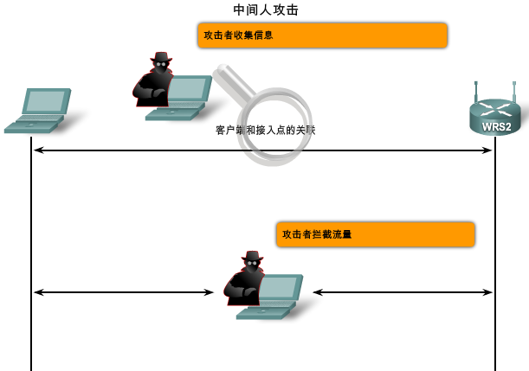
无线局域网面临的安全威胁
2. 中间人攻击
Notes:
Graphics 7.2.1.2, 7.2.1.1, 7.2.1.3

Slide 97
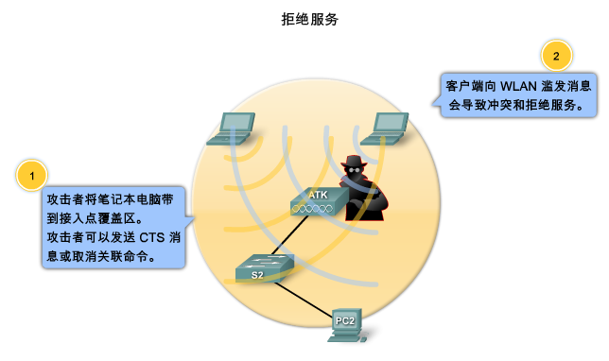
无线局域网面临的安全威胁
3. 拒绝服务
Notes:
Graphics 7.2.1.2, 7.2.1.1, 7.2.1.3

Slide 98
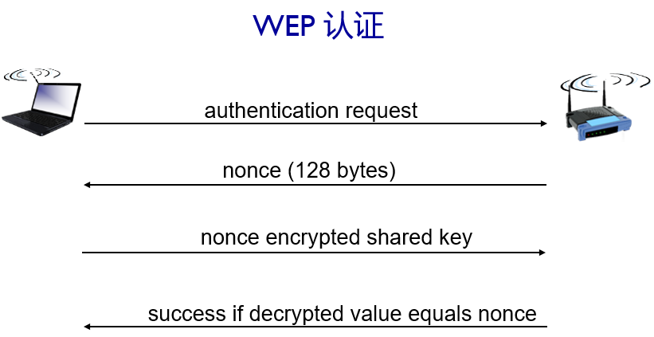
无线局域网安全协议
最初的 802.11 标准中引入了两种身份验证机制
  开放式
    未加密
    基本身份验证
  WEP （有线等效保密）
    没有严格的身份认证
    静态，可破解的密钥
    不可扩展
Notes:
WEP认证流程仅供了解

Slide 99
无线局域网安全协议
WEP 共享密钥加密的缺陷主要有两点
  加密数据所用的算法容易被破解
  可扩展性也是个问题
在发现 WEP 技术的安全缺陷之后，一度涌现出许多临时性的安全措施，比如在制定 802.11i 的过程中Cisco 提出的 TKIP 加密算法。该算法已经被吸纳为 Wi-Fi 联盟的 WiFi 保护访问 (WPA) 安全方法。

Slide 100
无线局域网安全协议
在安全需求更高的网络中，客户端要获得访问权限还需要进行身份验证或登录。此登录过程由可扩展身份验证协议 (EAP) 管理。
EAP 是对网络访问进行身份验证的框架。IEEE 开发了 802.11i 标准，规定 WLAN 身份验证和授权必须使用 IEEE 802.1x。
Notes:
802.1x协议是基于Client/Server的访问控制和认证协议。它可以限制未经授权的用户/设备通过接入端口(access port)访问LAN/WLAN。在获得交换机或LAN提供的各种业务之前，802.1x对连接到交换机端口上的用户/设备进行认证。在认证通过之前，802.1x只允许EAPOL（基于局域网的扩展认证协议）数据通过设备连接的交换机端口；认证通过以后，正常的数据可以顺利地通过以太网端口。

Slide 101
无线局域网安全协议
加密
802.11i 规定了两种企业级加密机制，分别是：TKIP（临时密钥完整性协议）和 AES（高级密钥标准 ），这两种加密机制已分别被 Wi-Fi 联盟纳入 WPA 和 WPA 2 认证中 。
TKIP | AES
通过向每个数据包增加日益复杂的位编码实现加密 基于与WEP相同的加密算法（RC4） | 802.11i中使用的新加密算法 基于TKIP，同时提供其它可增强安全性的功能

Slide 102
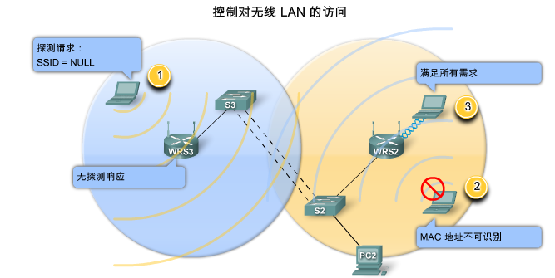
保护无线局域网的安全
控制无线LAN访问的方法
  关闭接入点的SSID广播功能
  启用MAC地址过滤
  采用WPA2安全机制
注：第1,2项并非完全有效的安全措施
Notes:
Graphic 7.2.3.1

Slide 103
第七章 总结
  无线链路和网络特征
  WiFi（802.11无线LAN）：标准，多路访问协议
  蜂窝因特网接入
  移动管理
  什么是网络安全：安全的5个属性
  密码学基础技术：对称/非对称加密，散列，数字签名，CA
  常见网络安全应用技术: 安全电子邮件，SSL，IPsec，VPN，防火墙，IDS
  无线局域网的安全: 标准

